Slide 1
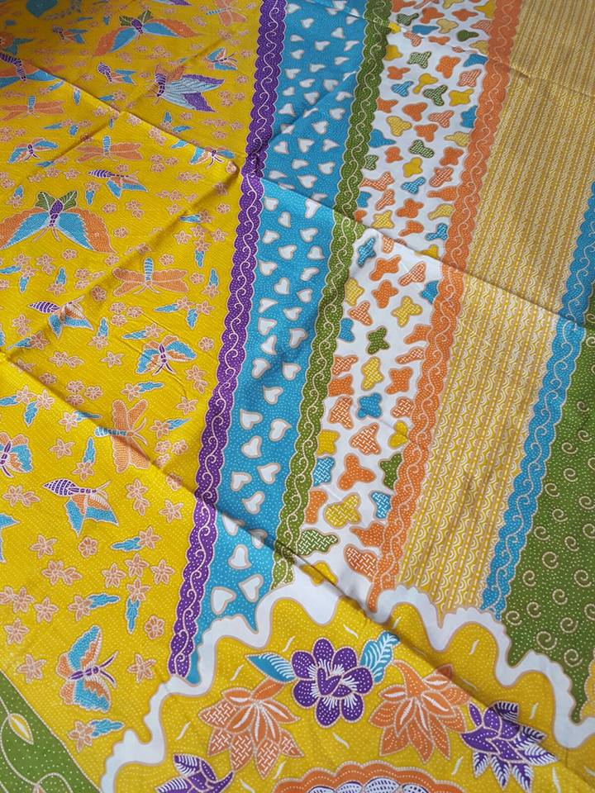
Batik Harmony
By
mayar

Slide 2
Tentang Kami
Saya menjalani bisnis ini kurang lebih2 tahun belakangan ini, dan saya pikir saya akan lanjutkan nanti kalau saya sudah tidak bekerja lagi di Singapore.
Awal mulanya saya Cuma menjual kain batik saja,bekerja sama dengan teman untuk mengirim batik kesingapore, tapi sekarang saya juga menjahit perorangan.

Slide 3
Visi dan Misi
Kepuasan pelanggan adalah tujuan utama.
juga memberikan peluang kerjasama bagi anda yang mempunyai butik atau toko pakaian yang ingin memproduksi pakaian yang berkualitas, dengan standar butik ( halus dan rapi ) di tempat kami.

Slide 4
Terima kasih
Batik Harmony

